Slide 1



Formación en competencias digitales – Formularios en línea
Programa Community Champions
2025

Slide 2
Notas para el instructor: Cómo rellenar formularios en línea
Imprima este folleto para los participantes:
  Formularios en línea
Imprima una sola copia de estas diapositivas con la sección de notas para utilizarla durante la presentación.
Lea:
  las diapositivas y asegúrese de conocer el contenido.
  el folleto para los participantes.
Si tiene alguna pregunta, póngase en contacto con Elliot Elliot@wacoss.org.au antes de la sesión.
Elimine/oculte esta diapositiva antes de la presentación y actualice la hora/fecha de la próxima sesión en la última diapositiva.
Puede sustituir cualquiera de las imágenes por fotos que tenga de su comunidad utilizando ordenadores o teléfonos.

Slide 3
Reconocimiento del Territorio
Sabemos que estamos en territorio aborigen. Respetamos a los pueblos aborígenes de esta tierra.
Los aborígenes han vivido en esta tierra durante muchos años.
Respetamos a todos los aborígenes y a sus ancianos.
Podemos aprender mucho de sus historias.
Esta tierra siempre fue y siempre será tierra aborigen.

Slide 4
Formularios en línea
Proyecto de inclusión digital de WA

Slide 5
Resumen de la sesión
Al finalizar esta sesión, usted será capaz de comprender:
Qué son los formularios en línea.
Dónde puede encontrar un formulario en línea y
Cómo completar un formulario en línea.
Notes:
Salude a todos, preséntese y explique el motivo de su presencia.
Explique el propósito del taller: ofrecer una visión general de lo que se tratará en la sesión.
Destaque la importancia de los formularios para el trabajo, los estudios y la vida.
Comente cómo los formularios en línea están en todas partes y se utilizan para muchas cosas.

Slide 6

Presentaciones
Preséntese al grupo
Comparta su experiencia con los formularios en línea: ¿dónde los ha visto antes y para qué los ha utilizado?
Notes:
Pida a cada participante que se presente. Deben incluir su nombre y un dato interesante sobre sí mismos.
Limite cada presentación a 30 segundos para que sea breve y atractiva.

Slide 7

Formularios en línea
Versiones digitales de formularios en papel
Solicitar o utilizar servicios
Comprar en línea
Rellenar encuestas
Proporcionar información para suscripciones
Notes:
Los formularios en línea son versiones digitales de los formularios en papel. Se utilizan para:
solicitar servicios,
compras en línea,
rellenar encuestas o
proporcionar información para suscripciones.
Estos formularios ayudan a recopilar información en línea, como datos de contacto o pedidos.
Son de acceso y seguimiento más fácil en comparación con los formularios en papel. Sin embargo, para las personas que no están familiarizadas con el uso de Internet, los formularios en línea pueden resultar difíciles.
A medida que más servicios se ofrecen en línea, es importante saber cómo utilizar estos formularios para poder acceder a ellos.
Esto resulta especialmente útil para:
solicitar servicios gubernamentales,
hacer compras en línea o
participar en encuestas.
Repasaremos juntos los pasos para que resulte más fácil para todos.

Slide 8
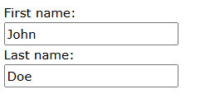
Partes de los formularios en línea
Casilleros de texto:
Para información como nombres, direcciones, etc.
Notes:
Los casilleros de texto se utilizan para introducir texto de formato libre.
Hay casilleros de una sola línea para información breve, como los nombres.
También hay casilleros de varias líneas para información más extensa, como comentarios.
Cómo utilizarlos: Haga clic dentro del casillero de texto para ubicar el cursor y, a continuación, escriba la información. Si utiliza un lector de pantalla, este anunciará el casillero de texto y toda etiqueta correspondiente.

Slide 9
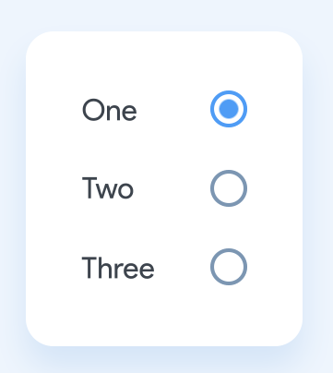
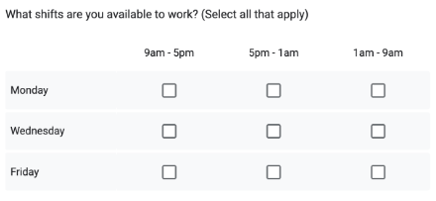
Botones de opción y casillas de verificación
Botones de opción
Casillas de verificación
Cuando solo se puede seleccionar un elemento de una lista
Cuando se puede seleccionar más de una opción
Notes:
Los botones de opción permiten al usuario seleccionar una opción de una lista de opciones predefinidas.
Cómo utilizarlos: Haga clic en el círculo situado junto a la opción que desee seleccionar. Solo se puede seleccionar una opción cada vez. Si utiliza un lector de pantalla, este anunciará el grupo de botones de opción y cada una de las opciones.
Las casillas de verificación permiten al usuario seleccionar una o más opciones de una lista. Se suelen utilizar para preguntas de opción múltiple o para aceptar términos y condiciones.
Cómo utilizarlas: Haga clic dentro del pequeño casillero cuadrado para seleccionar una opción. Puede seleccionar varias casillas de verificación si es necesario. Si utiliza un lector de pantalla, este anunciará la casilla de verificación y su etiqueta.

Slide 10
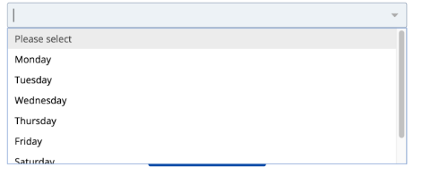
Listas desplegables
Cuando solo se puede seleccionar un elemento de una lista desplegable
Notes:
Las listas desplegables permiten al usuario seleccionar una opción de una lista de opciones predefinidas. Ayudan a mantener los formularios concisos y organizados.
Cómo utilizarlas: Haga clic en la flecha situada junto a la lista desplegable para ver las opciones disponibles. Haga clic en una opción para seleccionarla. Si utiliza un lector de pantalla, este anunciará la lista desplegable y cada una de las opciones.

Slide 11

Consejos útiles
Asterisco (*) = obligatorio
Texto sugerido y autocompletar
Algunos formularios tienen un límite de tiempo
Carga de documentos
Notes:
Ofrezca consejos y explique cada punto.
Los campos marcados con un asterisco (*) son obligatorios. Esto significa que debe completar esa sección para enviar el formulario.
A veces, cuando escribimos en un casillero de texto, el ordenador o computadora o smartphone pueden sugerir qué escribir. Esto se denomina autocompletar. Compruebe que lo escrito sea correcto antes de aceptar la sugerencia.
Puede haber un límite de tiempo. Prepare todos los elementos antes de empezar.
Algunos formularios pedirán que suba un documento, como su CV. El formulario suele incluir instrucciones que puede seguir para hacerlo.
Pida a otras personas que compartan sus propios consejos.

Slide 12

Completar y enviar
Enviar y confirmar: No olvide hacer clic en los botones Enviar y Confirmar cuando haya completado el formulario.
Guardar una copia: Algunos formularios permiten imprimir o guardar una copia para sus archivos.
Correcciones: Si comete un error, muchos formularios lo resaltarán y pedirán que lo corrija antes de volver a enviarlo.
Botón Atrás: Utilice el botón Atrás del formulario para volver a la página anterior; no use el botón Atrás de su navegador.
Notes:
Explique el proceso de envío y corrección de formularios en línea.

Slide 13

Recursos útiles
Consulte el folleto o visite
https://goodthingsaustralia.org/learn-resource/smith-family-online-forms/
para obtener más información sobre cómo rellenar formularios en línea

Slide 14
Reflexión sobre la sesión
¿Tiene alguna pregunta?
¿Entiende qué son los formularios en línea?
¿Dónde se pueden encontrar formularios en línea?
¿Sabe cómo rellenar un formulario en línea?
Notes:
Reflexione utilizando las preguntas y responda las preguntas que puedan tener los asistentes.

Slide 15
¡Gracias!
Hora de la próxima sesión:

Slide 16
Gracias
Programa Community Champions

